Slide 1
คำสั่งเงื่อนไขในการตัดสินใจ
1.คำสั่ง IF แบบมีเงื่อนไขเดียว
2.คำสั่ง IF แบบมี หลายเงื่อนไข

Slide 2
รูปแบบคำสั่งที่มี IF เงื่อนไขเดียว
IF ตามด้วยเงื่อนไขที่ต้องการ Then
ถ้าตรงกับที่ได้วางเงื่อนไขไว้ (สีแดงข้างบน)ให้ทำ
EndIF

Slide 3
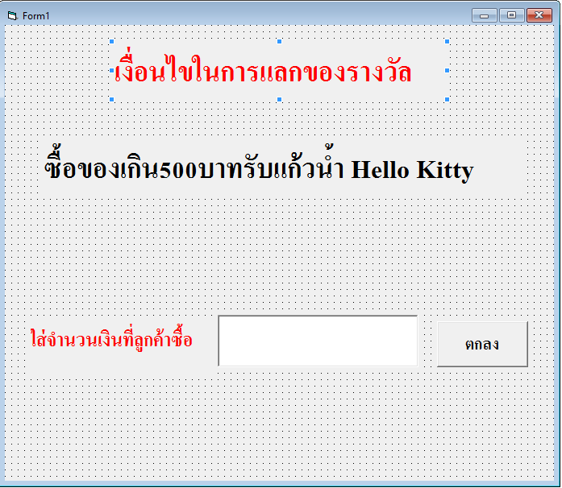
ตัวอย่างคำสั่งที่มี IF เงื่อนไขเดียว
Text1

Slide 4
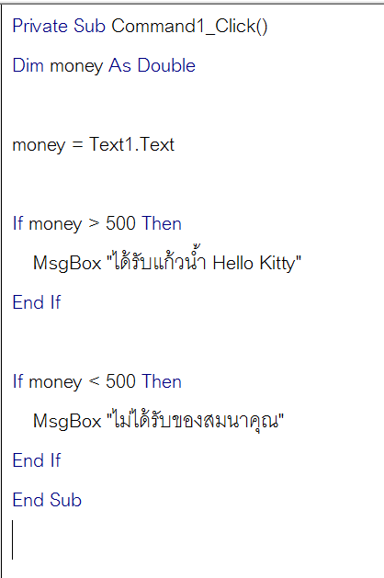
ตัวอย่างคำสั่ง
เขียนคำสั่งที่นี่

